Slide 1
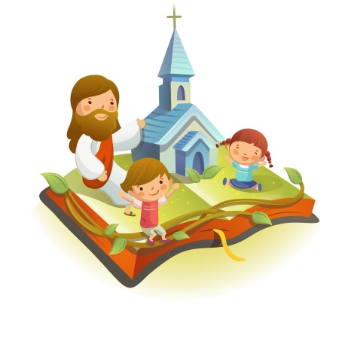
✠VUI HỌC KINH THÁNH✠
SÁM HỐI
VÂNG LỜI
CHÚA NHẬT XXVI THƯỜNG NIÊN - NĂM A

Slide 2
✠ TIN MỪNG CHÚA GIÊ-SU KI-TÔ THEO THÁNH MÁT-THÊU ✠
Các ông nghĩ sao: Một người kia có hai con trai. Ông ta đến nói với người thứ nhất: "Này con, hôm nay con hãy đi làm vườn nho."

Slide 3
Nhưng sau đó, nó hối hận, nên lại đi. Ông đến gặp người thứ hai, và cũng bảo như vậy. Nó đáp: "Thưa ngài, con đây!" nhưng rồi lại không đi.

Slide 4
Trong hai người con đó, ai đã thi hành ý muốn của người cha? " Họ trả lời: "Người thứ nhất."

Slide 5
Đức Giêsu nói với họ: "Tôi bảo thật các ông: những người thu thuế và những cô gái điếm vào Nước Thiên Chúa trước các ông.

Slide 6
Vì ông Gio-an đã đến chỉ đường công chính cho các ông, mà các ông không tin ông ấy;

Slide 7
còn những người thu thuế và những cô gái điếm lại tin. Phần các ông, khi đã thấy vậy rồi, các ông vẫn không chịu hối hận mà tin ông ấy. Đó là Lời Chúa

Slide 8
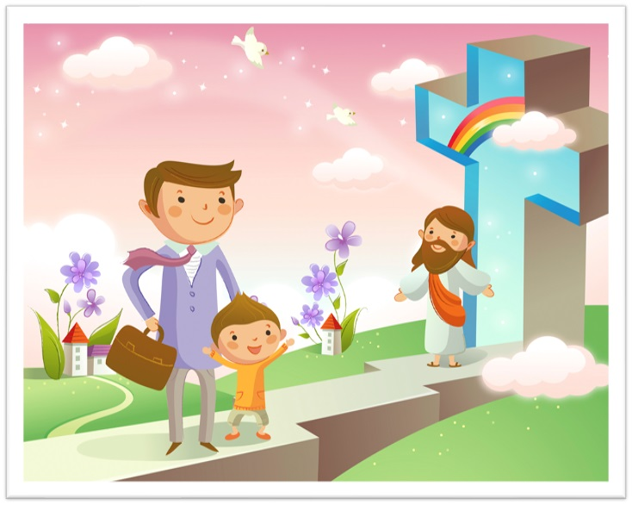
HÃY
TÌM
KIẾM
NƯỚC
CHÚA
TRƯỚC
MỌI
SỰ
NGƯỜI
SẼ
LO
CHO
TÌM Ô CHỮ

Slide 9
1
 | L | À | M | V | Ư | Ờ | N | N | H | O
H | Ố | I | H | Ậ | N
 | T | H | Ứ | N | H | Ấ | T
 | Đ | Ứ | C | G | I | Ê | S | U
 | N | Ê | N | L | Ạ | I | Đ | I
 |  | G | I | O | A | N
 |  | T | H | I | Ê | N | C | H | Ú | A
HÀNG
DỌC
2
3
4
5
6
7
7. "Tôi bảo thật các ông: những người thu thuế và những cô gái điếm vào Nước …. … trước các ông.
1. Người cha đã sai 2 người con đi đâu?
4. Ai đã nói với mọi người về ông Gioan đã đến để chỉ đường công chính cho họ?
3. Người con nào đã thực thi ý muốn của người cha?
5. Người con thứ trả lời:"Con không muốn đâu! " Nhưng sau đó, nó hối hận, … … …
2. Sau khi trả lời cha: “Con không muốn đâu”, người con thứ nhất đã có thái độ gì?
6. Đức Giêsu nhắc tới ai đến chỉ đường công chính cho các ông mà các ông không tin?

Slide 10

 | L | À | M | V | Ư | Ờ | N | N | H | O
H | Ố | I | H | Â | N
 | T | H | Ứ | N | H | Ấ | T
 | Đ | Ứ | C | G | I | Ê | S | U
 | N | Ê | N | L | Ạ | I | Đ | I
 |  | G | I | Ờ | A | N
 |  | T | H | I | Ê | N | C | H | Ú | A

Slide 11
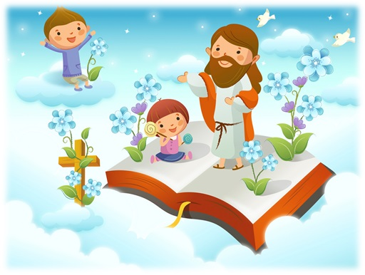
Học với Giê-su - Học cùng Giê-su
TRẮC NGHIỆM

Slide 12
1. Người cha đã sai 2 người con đi làm việc gì?
A
  Chăn chiên.
B
  Đánh cá.
C
  Vườn nho.
C
  Vườn nho.
D
  Thợ mộc.
Đáp án

Slide 13
2. Đức Giêsu nhắc tới ai đến chỉ đường công chính cho các ông mà các ông không tin?
A
  Ngôn sứ Giôna.
B
  Ông Gioan.
B
  Ông Gioan.
C
  Đấng Mêsia.
D
  Ông Môsê.
Đáp án

Slide 14
4. Đây là những người đã tin vào ông Gioan.
A
  Những người thu thuế.
B
  Các kinh Sư.
C
  Những cô gái điếm.
D
D
  Chỉ A và C đúng.
  Chỉ A và C đúng.
Đáp án

Slide 15
3. Vì tin vào lời ông Gioan, những người thu thuế và những cô gái điếm sẽ được gì?
A
A
  Vào Nước Thiên Chúa.
  Vào Nước Thiên Chúa.
B
  Hạnh phúc Nước Trời.
C
  Chúc phúc giữa mọi người.
D
  Nước Trời làm gia nghiệp.
Đáp án

Slide 16
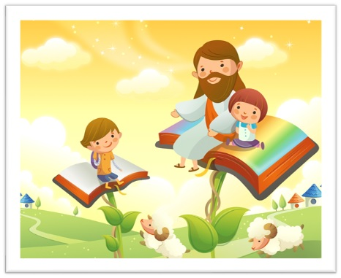
THIẾU NHI YÊU CHÚA
Để trở thành người con ngoan của Thiên Chúa và bố mẹ, em phải làm gì?

